Slide 1
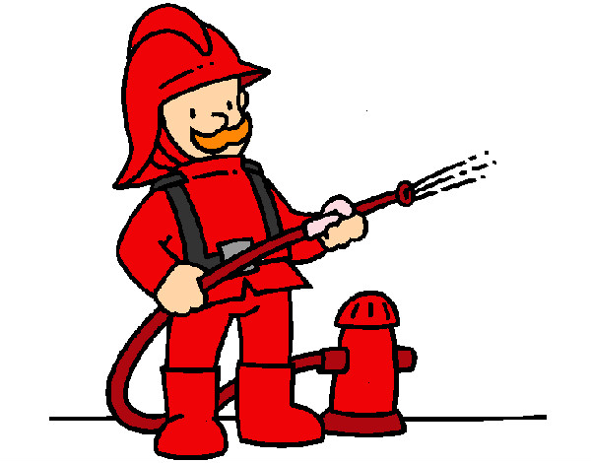
suhiltzaile

Slide 2

postari

Slide 3
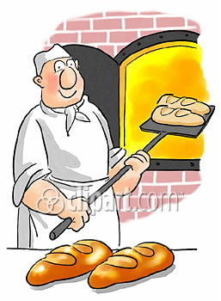
okin

Slide 4

erizain

Slide 5

zerbitzari

Slide 6
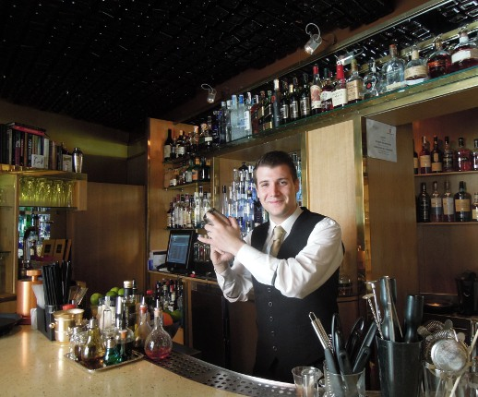
tabernari

Slide 7

politikari

Slide 8

Ile-apaintzaile

Slide 9

musikari

Slide 10

diseinatzaile

Slide 11
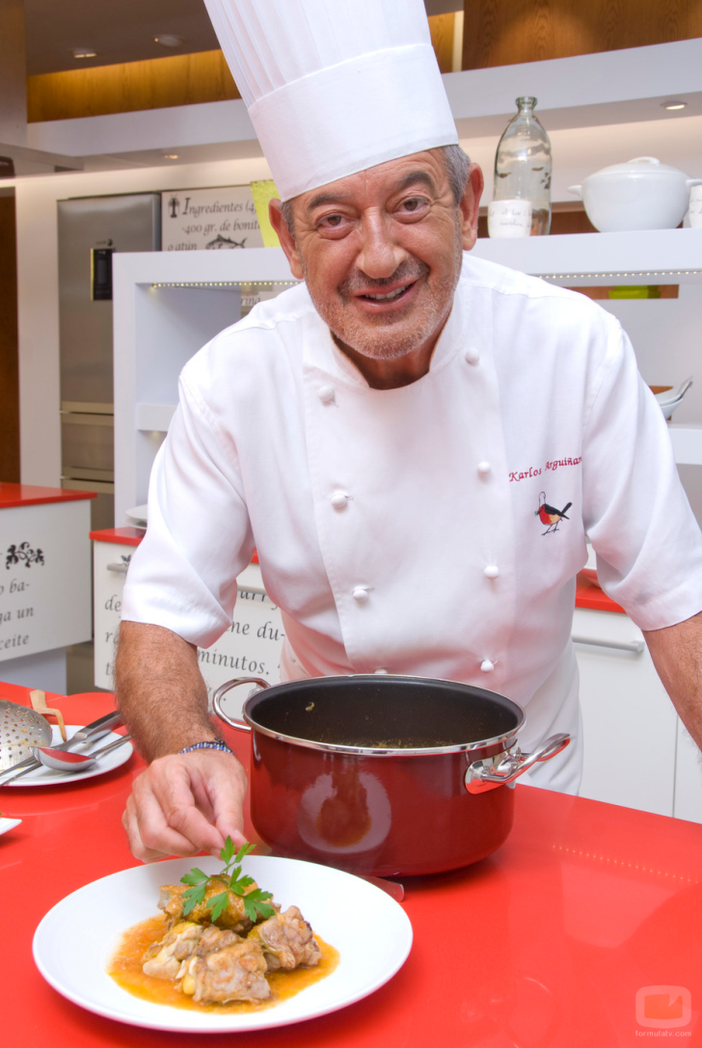
sukaldari

Slide 12
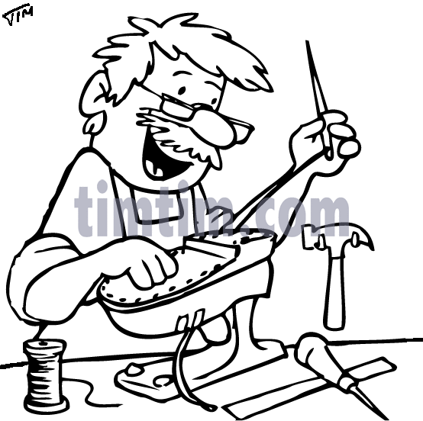
zapatari

Slide 13
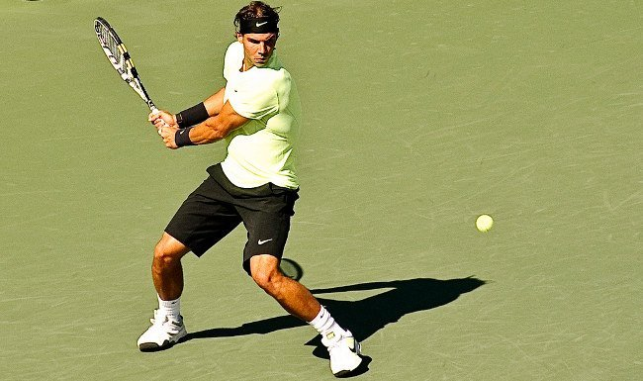
kirolari

Slide 14
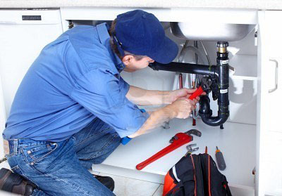
iturgin

Slide 15
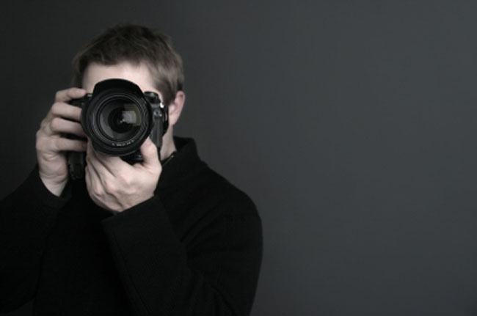
argazkilari

Slide 16

abokatu

Slide 17

ingeniari

Slide 18

lorezain

Slide 19

idazkari

Slide 20
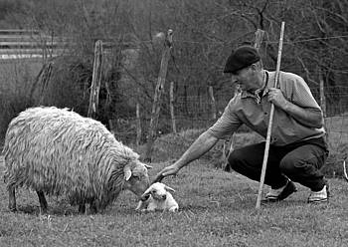
artzain

Slide 21

mediku/sendagile

Slide 22

psikologo

Slide 23
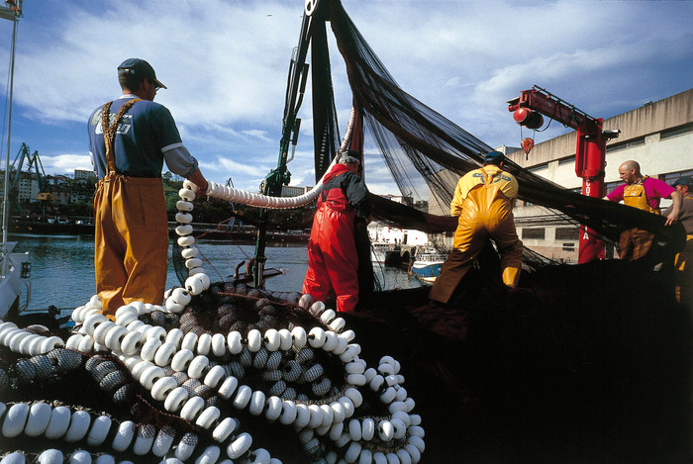
arrantzale

Slide 24

kazetari

Slide 25

udaltzain

Slide 26

igeltsero

